Slide 1


Slide 2


نام درس:
بوم شناسی تالاب ها
ارائه از:
دکتر محمد رحمانی دکتر نقی نژاد
بهار- 1399

Slide 3
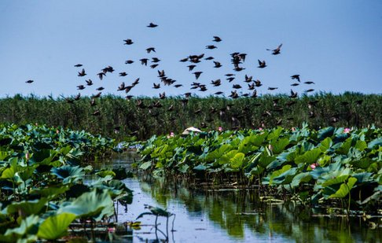
جلسه سوم

Slide 4
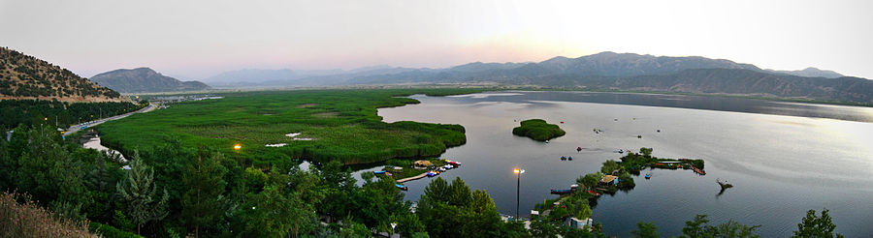
د- تالاب های آب شیرین
تالاب های آب شیرین در مناطقی دیده می شوند که در اثر زهکشی آبهای زیر زمینی، چشمه های سطحی، رودخانه ها، رواناب ها، سیلاب ها و آبهای دائمی که عمقی بوجود می آید. این نوع پراکنش گسترده آب یکی از دلایل اصلی اطلاق تالاب های آب شیرین به این طیف گسترده تالابی است. در بعضی از این تالاب ها که از وسعت قابل توجهی برخوردارند رویش های گیاهان آبزی نظیر نی، لویی، جگن و سایر گونه های گیاهان آبزی و کنار آبزی رشد می کنند. این زیست بوم های تالاب ها عمدتا در بیشتر اوقات سال دارای آب ساکن می باشند.

Slide 5

ه- دریاچه ها
دریاچه ها و حوضچه های آبی (استخرها) طی فرآیندهای متعددی بوجود می آیند. چین خوردگی ها، گسل ها یا جابجایی پوسته زمین از عوامل تشکیل دریاچه هستند. در دهانه های آتشفشانی نیز امکان تشکیل دریاچه ها وجود دارد. فعالیت های یخچالی یکی از فرآیندهای اصلی تشکیل برخی از دریاچه ها بوده اند. در بسیاری از موارد عملکرد یخچالی در پیدایش دریاچه ها موثرند. سدهای یخچالی یا چالگاه های حاصل از ذوب برف ها و چالابه های مناطق یخ بسته از جمله دریاچه های حاصل از فعالیت های یخچالی هستند. در مناطق خشک نیز عملکرد باد ممکن است منجر بوجود آمدن دریاچه گردد.
رودخانه ها نیز در مواقعی دریاچه های هلالی (حاصل از مئاندر رودخانه) و آبرفتهای بادبزنی حوضچه ها و استخرهایی را بوجود می آورند. دریاچه های آلپینی نیز در اثر لغزش زمین یا جاری شدن گل می توانند بوجود آیند. بعضی از دریاچه ها نیز بازمانده

Slide 6

دریاچه های بزرگ ماقبل تاریخ هستند. در کناره سواحل دریا رسوبگذاری آبهای نزدیک به ساحل گاهی ایجاد دریاچه هایی می کند که بکلی ارتباط آنها با دریاهای بزرگ قطع می شود. تالاب ها معمولا در حاشیه دریاچه ها تشکیل می شوند و گستره آنها از آبهای کم عمق، زون لیتورال تا ژرفایی از آبهای عمیق که امکان رویش گیاهی وجود دارد کشیده می شوند. عملکرد امواج و تراز آب در فصول مختلف بر نوع پوشش گیاهی تالاب ها که در حاشیه آنها رشد می کنند موثر است. تالاب های حاشیه ای به خاطر موقعیت خود می توانند رواناب ها و جریان های آبی را جذب کرده، به دام اندازند و با تعدیل میزان مواد غذایی و رسوبات وارد شده بر دریاچه ها بر کیفیت آب آنها تاثیر می گذارند. این تالاب ها از نظر آبزیان بویژه ماهیان، پرندگان و پستانداران زیستگاههای بسیار مهمی محسوب می شوند.

Slide 7

و- تورب زارها
تحت شرایط متعارف غنی از اکسیژن، بقای گیاهی تجزیه شده و به مواد معدنی متشکل از دی اکسید کربن و آب تبدیل می شوند. زمانی که دما پایین باشد و اسیدیته خاک بالا و مواد غذایی کم، میزان اکسیژن کم و محیط غرقاب باشد، در چنین شرایطی فرآیند تجزیه بسیار کند صورت گرفته و مواد گیاهی مرده به صورت تورب روی هم انباشته می شوند.
زمانی اینطور تصور می شد که این شرایط فقط در عرض های جغرافیایی بالا در نیمکره شمالی وجود دارد ولی امروزه معلوم شده که حداقل 50 میلیون هکتار از اراضی جهان در تمام قاره ها را تورب زارها پوشانده اند و در تمام عرض های جغرافیایی و حتی در مناطق حاره در جایی که امکان انباشت و تشکیل رسوبات ضخیم در باتلاق ها و مرداب ها بویژه در حاشیه دریاچه ها و ساحلی وجود داشته باشد تورب زارها می توانند بوجود آیند. تورب زارها دارای تنوع زیادی در جهان هستند. شرایط ویژه هیدرولوژی(تامین رطوبت توسط باران متقیم یا زهکشی جانبی) اسیدیته و اقلیم در مناطق شمالی منجر به ایجاد چشم اندازهای متمایز تالابی می گردد.

Slide 8
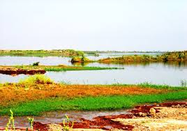
ویژگی ها و نحوه تشکیل تورب زارها بسیار متفاوت بوده و به همین دلیل نمی توان ارزش های کارکردی آنها را تعمیم داد. به عنوان مثال بعضی از تورب زارها به شدت اسیدی بوده و از نظر مواد غذایی بسیار فقیرند. اسیدیته بعضی دیگر خنثی بوده و از نظر مواد غذایی غنی هستند. به همین دلیل حاصلخیزی تورب زارها از فقیر تا غنی متفاوت است. امروزه شواهد بدست آمده نشان می دهد که اکوسیستم هایی نظیر تورب زارها که توان ذخیره سازی کربن را در خود دارند از نظر تنظیم چرخه بیوژئوشیمیایی بسیار مهم بوده و ممکن است از نظر پدیده گلخانه ای اثرات مهمی در بر داشته باشند.

Slide 9
ز- جنگل های مردابی
جنگل های مردابی در مناطقی نظیر حاشیه دریاچه، بخش هایی از دشت های سیلابی نظیر دریاچه های هلالی که برای مدت های طولانی آبدار هستند بوجود می آیند. خصوصیات این نوع مرداب ها نسبت به موقعیت جغرافیایی و محیط زیست تغییر می کند. در بخش هایی از شمال آمریکا گونه های افرای سرخ و زبان گنجشک، عناصر غالب این نوع مرداب ها هستند. در حالی که در جنوب گونه هایی نظیر بلوط و بید غالب هستند. در بیشتر مناطق آسیای جنوب شرقی جنگل های مردابی از درختان ملالوکا تشکیل شده اند و گونه های Dipterocarp و نخل هایی نظیر ساکو و Pandanus زیر اشکوب این جنگل ها می باشند. در اندونزی این نوع تیپ جنگلی 17 میلیون هکتار را در بر می گیرد. در حوزه آمازون، سواحل کارائیب و آمریکای مرکزی نیز مشابه این جنگل ها وجود دارد. در افریقا گونه های syzigium و نخل Borasus از اعضا اصلی اجتماعات جنگل های مردابی بشمار می آیند.

Slide 10

بررسی اهم جنبه ها و کارکردهای زیست محیطی تالاب ها
یکی از موارد با اهمیتی که در فرایند مطالعه اکوسیستم تالاب ها باید مدنظر قرار گیرد شناخت مناسب و دقیق و خدمات و کارکردهای تالاب هاست. در واقع در فرآیند نیاز تالاب ها باید دقت شود که میزان تعیین شده به عنوان کارکرد زیست محیطی به نحوی باشد که کارکردها و خدمات زیست بوم تالاب مورد نظر حفظ گردد. این موضوع در راستای مبحث مدیریت زیست بومی نیز قابل تفسیر است. ششمین اصل از اصول دوازده گانه مدیریت زیست بومی نیز به همین موضوع اشاره دارد. در این اصل تاکید گردیده که اکوسیستم ها باید در محدوده کارکردهای خود مدیریت شوند. برای توضیح این موضوع دو نکته اساسی وجود دارد که باید در برنامه ریزی محاسبه نیاز آبی تالاب ها مدنظر قرار داشته باشند: اول اینکه هر اکوسیستم تالابی متناسب با ویژگی های اکولوژیک و موقعیت جغرافیایی، دارای خدمات خاص خود است که ارائه این خدمات نتیجه عملکرد پارامترهای فیزیکو شیمیایی و بیولوژیک اکوسیستم مورد نظر است.

Slide 11
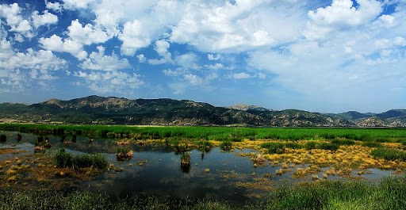
بالطبع هدف از حفاظت از تالاب ها نیز در نهایت حفظ این خدمات و ویژگی های طبیعی می باشند. بنابراین برای مطالعه تالاب ها باید ابتدا این خدمات شناسایی گردند و سپس محاسبات نیاز عناصر موجود در تالاب به گونه ای صورت پذیرد که خدمات مورد نظر در بلند مدت حفظ گردند. بدیهی است که این خدمات تا حدی نیز با جوامع انسانی حاشیه تالاب ها و بهره برداران نیز مرتبط می باشند. بنابراین در بررسی اکوسیستم تالاب ها باید علاوه بر شناخت مناسب خدمات تالاب ها، ارتباط این خدمات با جوامع انسانی و ذینفعان مختلف نیز مورد بررسی و ارزیابی قرار بگیرد.

Slide 12
دومین موضوع مرتبط با اصل ششم مدیریت زیست بومی که با خدمات و کارکردهای تالاب مرتبط است موضوع حفظ کارکردهاست. هر اکوسیستمی با استفاده از فرآیندهای طبیعی مختلف از جمله فرآیندهای اکولوژیک و روابط اجزاء مختلف جاندار و بی جان خود مجموعه ای پیچیده ایجاد نموده که در شرایط محیطی ویژه ای عمل می کنند. در اصل مجموعه این اجزاء و عناصر و فرایندها و ارتباط موجود بین آنها تشکیل دهنده اکوسیستم هستند. این مجموعه در هم تنیده منظم در طول زمان طولانی به گونه ای تکمیل گردیده و توسعه یافته است که اکوسیستم ها بیشترین مقاومت ممکن در مقابل تغییرات محیطی را از خود نشان می دهند و تا حد زیادی قادر می شوند نوسانات محیطی را تحمل نمایند. اما میزان مقاومت اکوسیستم ها و بویژه تالاب ها در مقابل نوسانات و تغییرات عوامل محیطی محدود است.

Slide 13

به این محدوده که در آن هر اکوسیستم قادر به تحمل نوسانات عوامل محیطی می باشد، حوزه طاقت (آستانه تحمل) اکوسیستم می گویند که البته این موضوع به اشکال کم و بیش مشابه و طور محدودتری در مورد گونه های مختلف جانداران نیز وجود دارد. تا زمانیکه تغییرات پارامترهای محیطی در محدوده حوزه طاقت اکوسیستم است مسلما کمترین تغییرات در اجزاء اکوسیستم مورد نظر مشاهده خواهد شد و سیستم مورد نظر به صورت پایدار و با بیشترین راندمان ممکن به کار خود ادامه خواهد داد. اما هرگاه تغییرات عوامل محیطی از محدوده حوزه طاقت اکوسیستم فراتر برود، در نتیجه روند تخریبی سریع و با شیب تندی در اکوسیستم مورد نظر اتفاق خواهد افتاد.

Slide 14
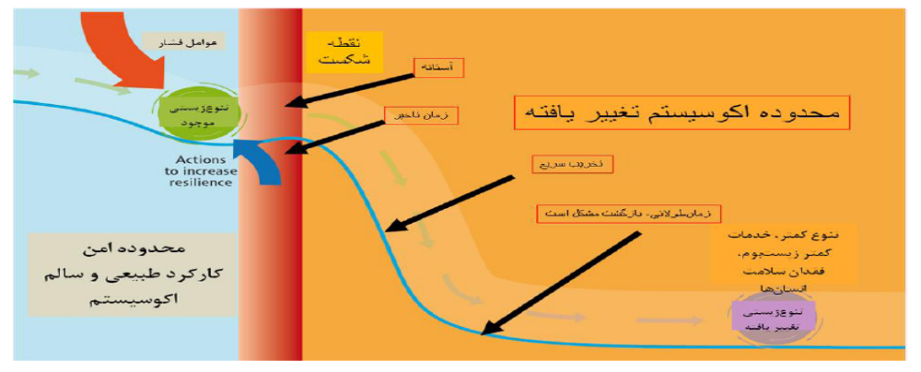
نمودار زیر به طور شماتیک وضعیت عملکردی اکویستم ها در قبال تغییرات محیطی و محدوده حوزه طاقت و نقطه شکست را نشان می دهد.

Slide 15

جلسه چهارم

Slide 16
خدمات و کارکردهای مختلف تالاب ها

